Slide 1
Об итогах исполнения консолидированного бюджета
Республики Марий Эл за 2016 год и задачах на 2017 год

Slide 2
Исполнение доходной части консолидированного бюджета Республики Марий Эл за 2016 год, млн. рублей
консолидированный
республиканский
местные
94,0%
93,8%
94,0%
2
Notes:
2

Slide 3
Динамика доходов консолидированного бюджета Республики Марий Эл, млн. рублей
27 378,7
27 269,0
- 0,4%
- 109,7
16 288,4
17 197,4
+ 5,6%
+ 909,0
11 090,3
10 071,6
- 9,2%
- 1 018,7
3
Notes:
3

Slide 4
Бюджетная обеспеченность субъектов Приволжского Федерального округа на 1 января 2017 года
рублей
61 332
47 563
46 242
45 313
43 075
42 620
40 512
38 803
38 627
35 121
34 305
32 938
12 место
32 744
31 875
4

Slide 5
Налоговые и неналоговые доходы консолидированного бюджета Республики Марий Эл в 2016 году, млн. рублей
Субъекты Российской Федерации | Рост 2016 г. к 2015 г., % | Рейтинг по ПФО
Всего по РФ | 108,8
Всего по ПФО | 111,5
Ульяновская область | 127,3 | 1
…..
Пермский край | 110,1 | 11
Республика Марий Эл | 105,6 | 12
Кировская область | 102,7 | 13
Оренбургская область | 99,8 | 14
105,6% +909,0
факт
2015 г.
факт
2016 г.
5

Slide 6
Мероприятия по увеличению собственных доходов
СОГЛАШЕНИЕ
о предоставлении дотации на выравнивание бюджетной обеспеченности
из федерального бюджета бюджету Республики Марий Эл
Обеспечить рост налоговых и неналоговых доходов
консолидированного бюджета Республики Марий Эл по итогам исполнения за 2017 год по сравнению с уровнем исполнения в 2016 году
в сопоставимых условиях на 6,7%
Увеличение объема инвестиций в основной капитал (за исключением бюджетных средств) за 2017 год по сравнению с 2016 годом на 0,2%
Увеличение доли среднесписочной численности работников, занятых у субъектов малого и среднего предпринимательства, в общей численности занятого населения в 2017 году по сравнению с 2016 годом
на 0,1%
Снижение численности безработных граждан, зарегистрированных
в органах службы занятости населения в 2017 году по сравнению с 2016 годом на 0,1%
6

Slide 7
Рекомендации по повышению доходов местных бюджетов
Выполнение прогноза основных показателей социально-экономического развития муниципальных образований
Работа межведомственных комиссий с налогоплательщиками, имеющими риски налоговых правонарушений, ликвидация задолженности по НДФЛ, местным имущественным налогам, погашение задолженности по платежам от сдачи в аренду земельных участков и имущества
Выявление резервов поступлений НДФЛ на основе установления заработной платы в размере не ниже среднеотраслевого уровня, выявления неформальной занятости, легализации трудовых отношений
Выполнение прогнозных планов (программ) приватизации муниципального имущества на 2017 год, проведение торгов по продаже земельных участков, находящихся в муниципальной собственности, проведение инвентаризации имущества, находящегося в муниципальной собственности, выявление неиспользуемого имущества и принятие решений о вовлечении его в хозяйственный оборот
Формирование корректной налогооблагаемой базы по местным имущественным налогам
7

Slide 8
Основные мероприятия по мобилизации доходов бюджета Республики Марий Эл и развитию налогооблагаемой базы
Постановление Правительства Республики Марий Эл от 3 февраля 2017 года № 43 «О мерах по реализации Закона Республики Марий Эл «О республиканском бюджете Республики Марий Эл на 2017 год и на плановый период 2018 и 2019 годов»
Распоряжение Правительства Республики Марий Эл от 31 августа 2016 года №343-р «О плане мероприятий по консолидации бюджетных средств в целях оздоровления государственных финансов Республики Марий Эл …»
План мероприятий по повышению поступлений налоговых доходов в консолидированный бюджет Республики Марий Эл» – утвержден первым заместителем председателя Правительства РМЭ Н.И.Куклиным и Руководителем УФНС по РМЭ К.Л.Князевым 3.02.2017г.
Протокол поручений Первого заместителя Председателя Правительства РМЭ Н.И.Куклина «Об итогах исполнения налоговых и неналоговых доходов консолидированных бюджетов муниципальных образований в Республике Марий Эл в 2016 году и задачах по обеспечению плановых назначений по налоговым и неналоговым доходам муниципальных бюджетов в текущем году» от 3.02.2017 г. № НИК-09-2
8

Slide 9
Исполнение расходной части консолидированного бюджета Республики Марий Эл за 2016 г., млн. рублей
консолидированный
республиканский
местные
93,4%
93,5%
93,1%
9
Notes:
9

Slide 10
Расходы социальной сферы в общем объеме расходов за 2016 год, млн. рублей
10

Slide 11
Доля заработной платы в расходах консолидированного бюджета за 2016 год, млн. рублей
11

Slide 12
Расходы на социальные выплаты за 2016 год
ВСЕГО – 3,1 млрд. рублей
РБ + местные бюджеты
2,0 млрд.руб.
ФБ
1,1 млрд.руб.
12

Slide 13
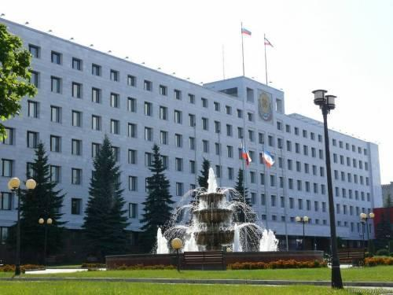
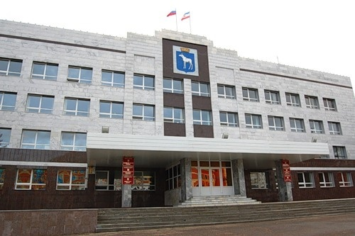
Анализ расходов на содержание органов государственной власти и местного самоуправления Республики Марий Эл в 2016 году, млн. рублей
97,3%
91,7%
Органы государственной власти
Органы местного самоуправления
13

Slide 14
Расходы регионального дорожного фонда, произведенные в 2016 году, млн. рублей
Модернизация развития сети автомобильных дорог
Повышение безопасности дорожного движения
Предоставление субсидий МО на проектирование, строительство и реконструкцию сельских дорог, а также на осуществление целевых мероприятий в отношении дорог местного значения
Управление дорожным хозяйством, прочие расходы
14

Slide 15
Финансирование расходов по отрасли «Жилищно-коммунальное хозяйство» в 2016 году, млн. рублей
Расходы консолидированного бюджета Республики Марий Эл
2 058,5 млн. рублей, в том числе:
Возмещение разницы в тарифах на коммунальные услуги, предоставляемые населению
600,7
Благоустройство территорий, из них:
493,3
Уличное освещение
146,3
Содержание дорожной сети и ремонт
дворовых территорий
256,8
Озеленение территорий
26,9
Содержание мест захоронения и прочие мероприятия
63,3
15

Slide 16
Расходы на господдержку отдельных отраслей сельскохозяйственного производства на 1 января 2017 г., млн. рублей
федеральный бюджет
1 303
1 459
республиканский бюджет
156
возмещение процентных расходов – 1 182 млн. рублей
поддержка животноводства, растениеводства
и малых форм хозяйствования – 277 млн. рублей
16

Slide 17
Структура межбюджетных трансфертов муниципальным образованиям за 2016 год
ВСЕГО - 6 014,3 млн. рублей
17

Slide 18
Группы дотационности муниципальных образований Республики Марий Эл по итогам за 2013 - 2015 годы
На территории Республики Марий Эл
138 муниципальных образований:
3 городских округа
14 муниципальных районов
16 городских поселений
105 сельских поселений
I гр.
3 МО
(<5%)
II гр.
22 МО
(>20%)
III гр.
(>5%)
4 МО
(>50%)
IV гр.
109 МО
ГО «г. Йошкар-Ола»
Шелангерское сп
Медведевское гп
Звениговское гп
Кундышское сп
Пекшиксолинское сп
Руэмское сп
18

Slide 19
Задачи на предстоящий период:
обеспечение долгосрочной устойчивости и сбалансированности бюджетной системы Республики Марий Эл
выполнение прогнозных значений средней заработной платы отдельных категорий работников муниципальных учреждений в целях безусловного выполнения указов Президента РФ
выполнение плана мероприятий по консолидации бюджетных средств в целях оздоровления государственных и муниципальных финансов Республики Марий Эл
выполнение муниципальными образованиями условий Соглашения с Минфином республики о предоставлении дотации на выравнивание бюджетной обеспеченности
повышение качества управления муниципальными финансами
обеспечение открытости и прозрачности общественных финансов Республики Марий Эл
19

